Slide 1
MAT-ES-2004371-V1-Noviembre 2020

Slide 2
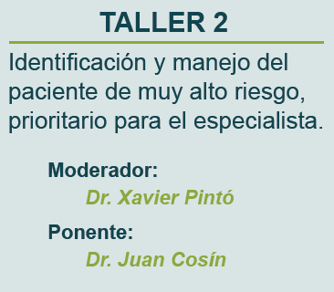

Slide 3
Identificación y manejo del paciente de muy alto riesgo. Prioritario para el especialista
Juan Cosin Sales
Servicio de Cardiología
H. Arnau de Vilanova (Valencia)

Slide 4

Pregunta. Categorías de riesgo cardiovascular
¿Cuál de los siguientes NO se consideraría un paciente de MUY ALTO RIESGO?
    1.- Prevención secundaria (SCA, SCC, Ictus, AIT, Enfermedad vascular periférica…)
    2.- Presencia de aterosclerosis subclínica (placa de coronaria en TAC coronario o ecografía carotidea)
    3.- DM con daño a órganos diana o ≥3 factores de riesgo principales o DM-1 de larga duración (> 20 años).
    4.- ERC severa (TFGe <30 mL / min / 1.73m2).
    5.- SCORE ≥ 10%
    6.- Hipercolesterolemia familiar + Otro FRCV mayor
Mach F, Baigent C, Catapano AL, et al. 2019 ESC/EAS Guidelines for the management of dyslipidaemias: lipid modification to reduce cardiovascular risk. Eur Heart J. 2020;41:111–88

Slide 5
Categorías de riesgo cardiovascular
Mach F, Baigent C, Catapano AL, et al. 2019 ESC/EAS Guidelines for the management of dyslipidaemias: lipid modification to reduce cardiovascular risk. Eur Heart J. 2020;41:111–88

Slide 6
Pregunta
¿Tienen todos los pacientes tras un evento cardiovascular el mismo riesgo de nuevos eventos?
  SI
  NO

Slide 7
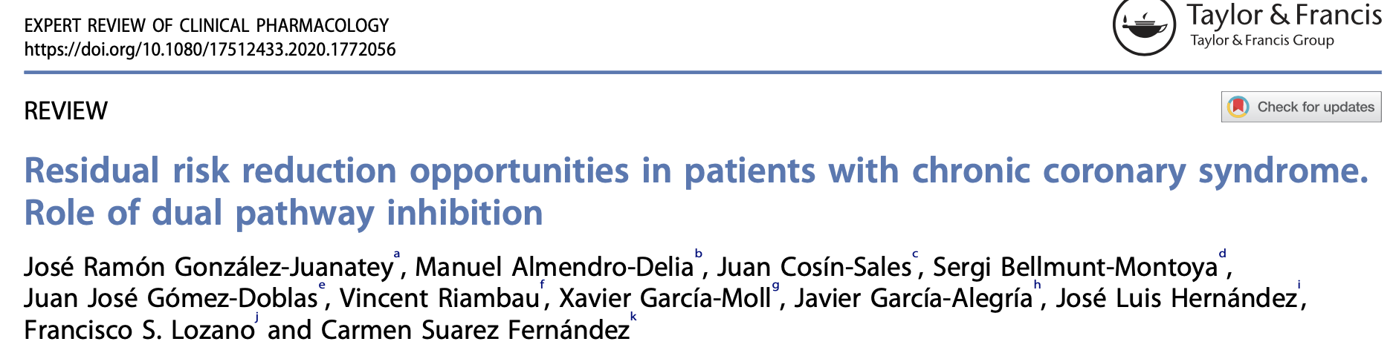
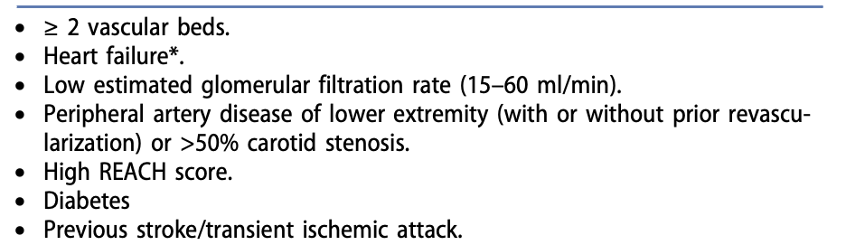
¿Tienen todos los pacientes con SCC el mismo riesgo?

Slide 8
Pregunta
¿Cual de los siguientes grupos de pacientes tras un evento tiene mayor riesgo y se podría beneficiar más de una reducción muy intensa del LDL?
  A.- Diabético
  B.- Insuficiencia renal terminal
  C.- Pacientes con afectación polivascular (varios territorios)
  D.- Lp(a) elevada
  E.- Anciano

Slide 10
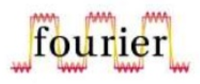
Subanalisis de FOURIER
Subanálisis predefinidos de FOURIER para identificar subgrupos de pacientes con mayor riesgo CV y en que los iPCSK9 pueden desempeñar un papel fundamental en la reducción del riesgo CV:
 | Reducción relativa de riesgo | Reducción absoluta de riesgo
Diabéticos¹ | 18% | 2,7%
Insuficiencia renal crónica en estadio ≥3² | 21% | 2,5%
Antecedente de un IAM reciente (<2 años)³ | 24% | 2,9%
Antecedentes de ≥2 infartos previos³ | 21% | 2,6%
Enfermedad coronaria multivaso³ | 30% | 3,4%
Enfermedad vascular periférica⁴ | 27% | 3,5%
*Pacientes con enfermedad cardiovascular estable. Duración media del seguimiento: 2,2 años. Datos en relación con el objetivo secundario (muerte CV, infarto de miocardio, accidente cerebrovascular).
*
cLDL: colesterol unido a lipoproteínas de baja densidad; CV: cardiovascular; iPCSK9: inhibidores de PCSK9.
1. Sabatine MS, et al. Lancet Diabetes Endocrinol. 2017;5(12):941-950. 2. Charytan DM, et al. J Am Coll Cardiol. 2019;73(23):2961-2970.
3. Sabatine MS, et al. Circulation. 2018;138(8):756-766. 4. Bonaca MP, et al. Circulation. 2018;137:338-350.
Notes:
Diabéticos: Sabatine MS, Leiter LA, Wiviott SD, Giugliano RP, Deedwania P, De Ferrari GM, et al. Cardiovascular safety and efficacy of the PCSK9 inhibitor evolocumab in patients with and without diabetes and the effect of evolocumab on glycaemia and risk of new-onset diabetes: a prespecified analysis of the FOURIER randomised controlled trial. Lancet Diabetes Endocrinol. 2017;5(12):941-950.
Insuficiencia renal crónica en estadio ≥3: Charytan DM, Sabatine MS, Pedersen TR, Im K, Park JG, Pineda AL, et al. Efficacy and safety of evolocumab in chronic kidney disease in the FOURIER Trial. J Am Coll Cardiol. 2019;73(23):2961-2970.
Antecedente de un IAM reciente (<2 años): Sabatine MS, De Ferrari GM, Giugliano RP, Huber K, Lewis BS, Ferreira J, et al. Clinical benefit of evolocumab by severity and extent of coronary artery disease: analysis from FOURIER. Circulation. 2018;138(8):756-766.
Antecedentes de ≥2 infartos previos: Sabatine MS, De Ferrari GM, Giugliano RP, Huber K, Lewis BS, Ferreira J, et al. Clinical benefit of evolocumab by severity and extent of coronary artery disease: analysis from FOURIER. Circulation. 2018;138(8):756-766.
Enfermedad coronaria multivaso: Sabatine MS, De Ferrari GM, Giugliano RP, Huber K, Lewis BS, Ferreira J, et al. Clinical benefit of evolocumab by severity and extent of coronary artery disease: analysis from FOURIER. Circulation. 2018;138(8):756-766.
Enfermedad vascular periférica: Bonaca MP, Nault P, Giugliano RP, Keech AC, Pineda AL, Kanevsky E, et al. Low-density lipoprotein cholesterol lowering with evolocumab and outcomes in patients with peripheral artery disease: insights from the FOURIER Trial (Further Cardiovascular Outcomes Research with PCSK9 Inhibition in Subjects with Elevated Risk). Circulation. 2018;137:338-350.

Slide 11

Subanalisis de ODYSEY - OUTCOMES
Subanálisis predefinidos de ODYSSEY-OUTCOMES para identificar subgrupos de pacientes con mayor riesgo CV y en que los iPCSK9 pueden desempeñar un papel fundamental en la reducción del riesgo CV:
 | Reducción relativa de riesgo | Reducción absoluta de riesgo
Diabéticos¹ | 14% | 3,4%
Pacientes con niveles de cLDL >100 mg/dL² | 16% | 2,3%
Pacientes polivasculares (afectación de 3 territorios)³ | 36% | 13%
Cirugía coronaria de revascularización previa⁴ | 23% | 6,4%
Pacientes con niveles de Lp(a) muy elevados⁵ | 11% | 2,1%
**Pacientes después de un síndrome coronario agudo. Duración media del seguimiento: 2,8 años. Datos en relación con el objetivo primario (muerte cardiaca, infarto de miocardio, accidente cerebrovascular y angina con hospitalización).
**
cLDL: colesterol unido a lipoproteínas de baja densidad; CV: cardiovascular; iPCSK9: inhibidores de PCSK9; Lp(a): lipoproteína (a).
1. Schwartz GG, et al. N Engl J Med. 2018;379:2097-2107. 2. Ray KK, et al. Lancet Diabetes Endocrinol. 2019;7:618-628. 3. Jukema JW, et al. J Am Coll Cardiol. 2019;74(9):1167-1176. 4. Goodman SG, et al. J Am Coll Cardiol. 2019;74(9):1177-1186. 5. Bittner V. J Am Coll Cardiol. 2019;74(11):1477-1479.
Notes:
Diabéticos: Schwartz GG, Steg PG, Szarek M, Bhatt DL, Bittner VA, Díaz R, et al. Alirocumab and cardiovascular outcomes after acute coronary syndrome. N Engl J Med. 2018;379:2097-2107.
Pacientes con niveles de cLDL >100 mg/dL: Ray KK, Colhoun HM, Szarek M, et al. Effects of alirocumab on cardiovascular and metabolic outcomes after acute coronary syndrome in patients with or without diabetes: a prespecified analysis of the ODYSSEY OUTCOMES randomised controlled trial. Lancet Diabetes Endocrinol. 2019;7:618-628.
Pacientes polivasculares (afectación de 3 territorios): Jukema JW, Szarek M, Zijlstra LE, De Silva HA, Bhatt DL, Bittner VA, et al. Alirocumab in patients with polyvascular disease and recent acute coronary syndrome: ODYSSEY OUTCOMES trial. J Am Coll Cardiol. 2019;74(9):1167-1176.
Cirugía coronaria de revascularización previa: Goodman SG, Aylward PE, Szarek M, Chumburidze V, Bhatt DL, Bittner VA, et al. Effects of alirocumab on cardiovascular events after coronary bypass surgery. J Am Coll Cardiol. 2019;74(9):1177-1186.
Pacientes con niveles de Lp(a) muy elevados: Bittner V. Time to rethink prevention of chronic kidney disease? J Am Coll Cardiol. 2019;74(11):1477-1479.

Slide 12
La regla de los 2
DM2
Fuente: Imagen propia

Slide 13

Predictores clínicos y anatómicos asociados a un riesgo CVasc mayor en el paciente de muy alto riesgo
En los pacientes con ≥2 de estos predictores es imprescindible disminuir los niveles lipídicos a los valores recomendados por las guías más actuales. En muchos de estos pacientes alcanzar dichos objetivos de cLDL sólo será posible mediante la administración adicional de iPCSK9.
Predictores clínicos
Predictores anatómicos
cLDL: colesterol unido a lipoproteínas de baja densidad; iPCSK9: inhibidores de PCSK9.

Slide 14

Predictores clínicos y anatómicos asociados a un riesgo CVasc mayor en el paciente de muy alto riesgo
En los pacientes con ≥2 de estos predictores es imprescindible disminuir los niveles lipídicos a los valores recomendados por las guías más actuales. En muchos de estos pacientes alcanzar dichos objetivos de cLDL sólo será posible mediante la administración adicional de iPCSK9.
Edad avanzada
Diabetes*
Insuficiencia renal crónica*
Hipercolesterolemia familiar*
Síndrome coronario agudo
(sobre todo en paciente joven)
Vasculopatía periférica*
Infarto de miocardio previo
(reciente o si han sido varios episodios)*
Antecedente de cirugía de revascularización coronaria*
Historia de insuficiencia cardiaca
Episodios isquémicos recurrentes
Enfermedad coronaria extensa (multivaso)*
Enfermedad coronaria no revascularizable
Aterosclerosis que afecta a varios territorios vasculares*
Carga aterosclerótica muy importante (técnicas de imagen)*
*Pacientes o condiciones en las que diferentes subestudios han documentado un beneficio muy importante en la reducción de eventos isquémicos con la disminución de los niveles de cLDL obtenida mediante la administración de iPCSK9.
cLDL: colesterol unido a lipoproteínas de baja densidad; iPCSK9: inhibidores de PCSK9.

Slide 15
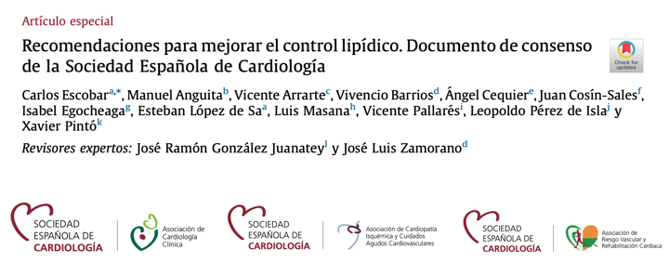

Slide 16
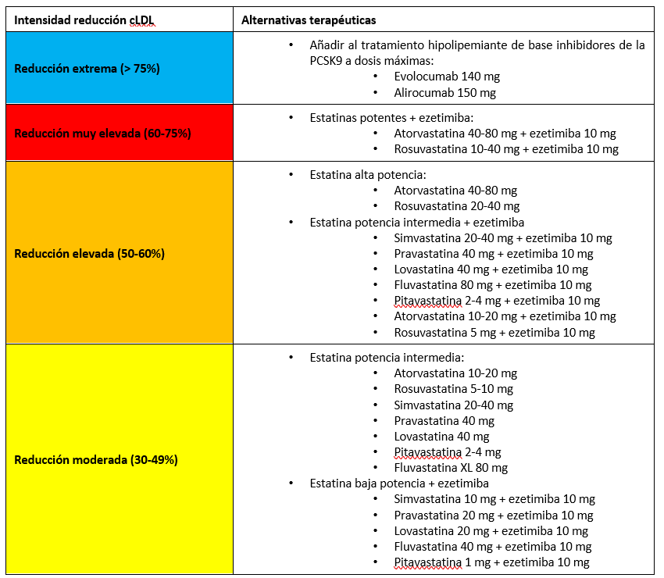
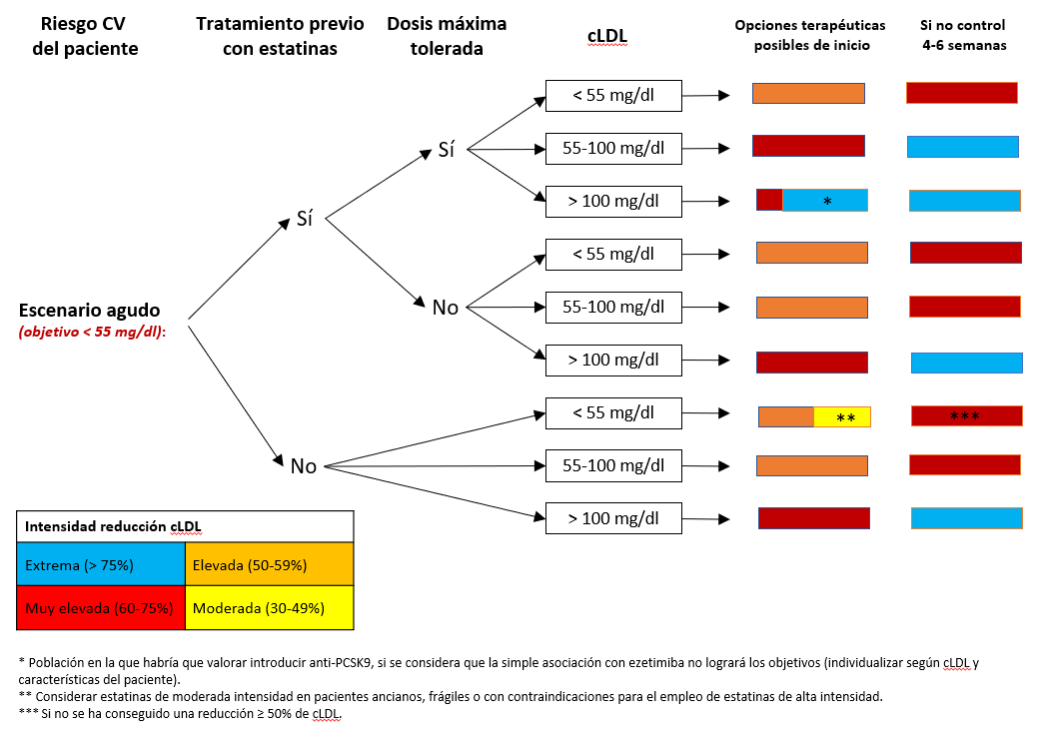
Escobar C, et al. Rev Esp Cardiol. 2020

Slide 17
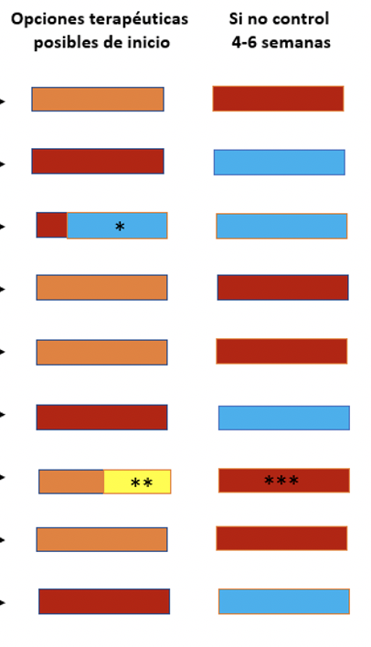
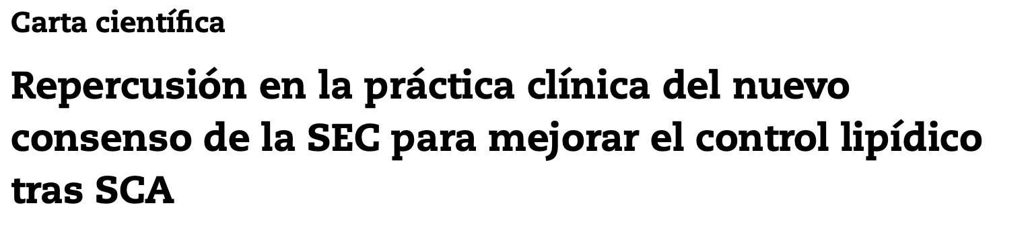
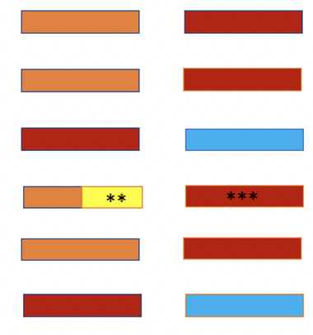
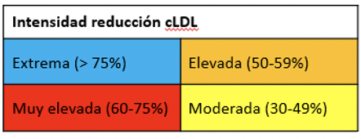
S Manzano et al. REC CardioClinics 2020

Slide 18
Para la consulta
El riesgo de nuevos eventos tras un evento cardiovascular NO es igual en todos los pacientes
En estos pacientes deberemos ser especialmente agresivos con el tratamiento hipolipemiante
SCA reciente
Eventos múltiples
Enfermedad multivaso – CABG
Polivascular
DM2
Fuente: Datos propios
MAT-ES-2004371-V1-Noviembre 2020

Slide 19
MAT-ES-2004371-V1-Noviembre 2020

